Slide 1




Э
нергетика
для
не
энергетиков
Обучающий курс
для детей
Подготовлен Советом молодежи ПАО «МРСК Юга»

Slide 2



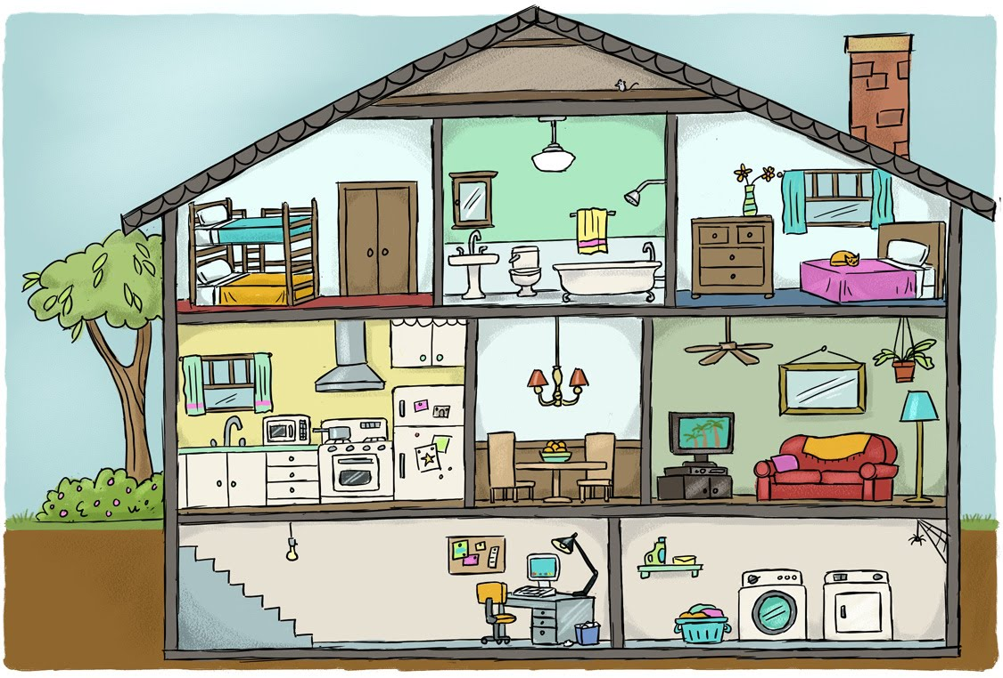



Электричество!

Slide 3
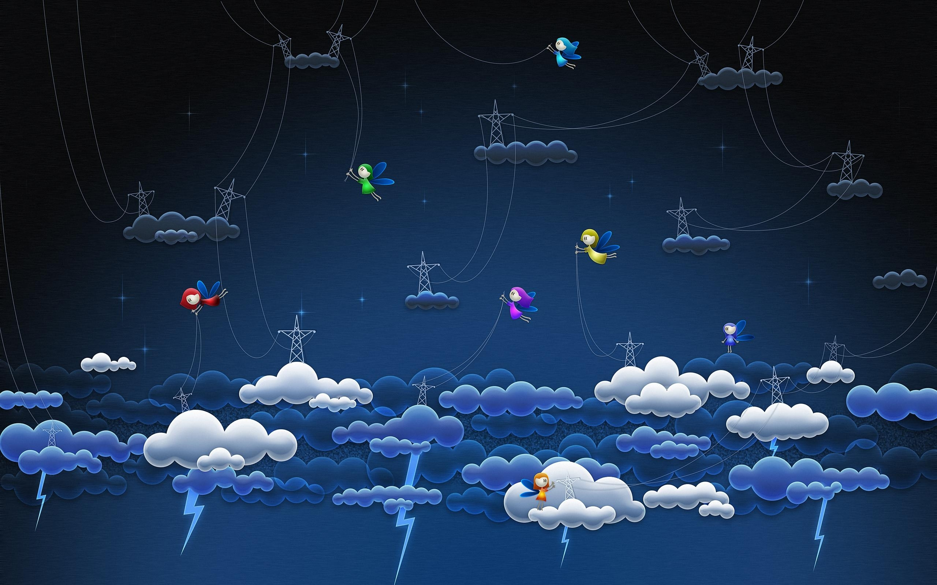


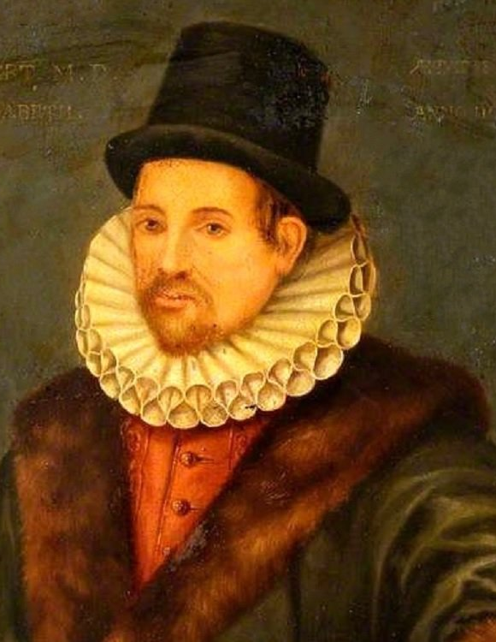
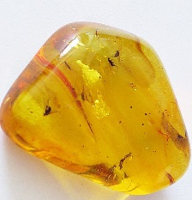
Что такое – электричество?
ЭЛЕКТРИЧЕСТВО – это чрезвычайно полезная форма энергии. Оно легко превращается в свет или тепло. Его можно без труда передавать по проводам
-
Электричество существует благодаря частицам, которые имеют электрический заряд.
Атомные ядра имеют положительный заряд, а вокруг них вращаются отрицательно заряженные электроны.
Уильям Гилберт, 1600 г.
использовал термин «Электричество»
электроны
-
+
ядро
Слово «электричество»
происходит от греческого слова «электрон» - - «янтарь»
атом

Slide 4
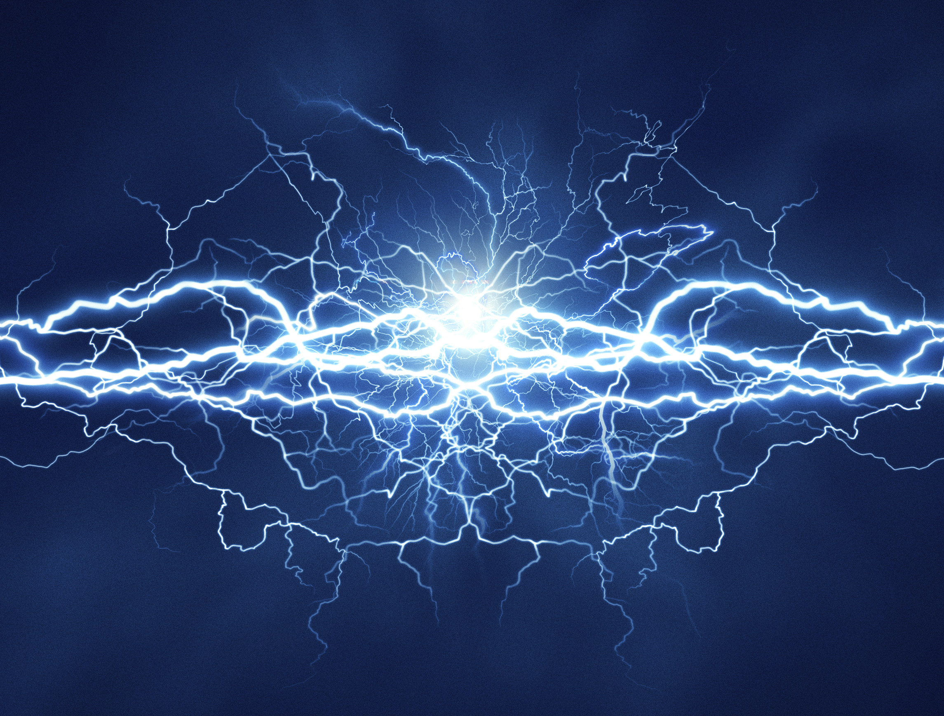
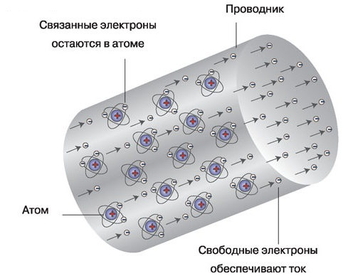
Электрический ток
-
ЭЛЕКТРИЧЕСКИЙ ТОК - это упорядоченное движение заряженных (свободных) частиц
под действием электрического поля
-
+

Slide 5
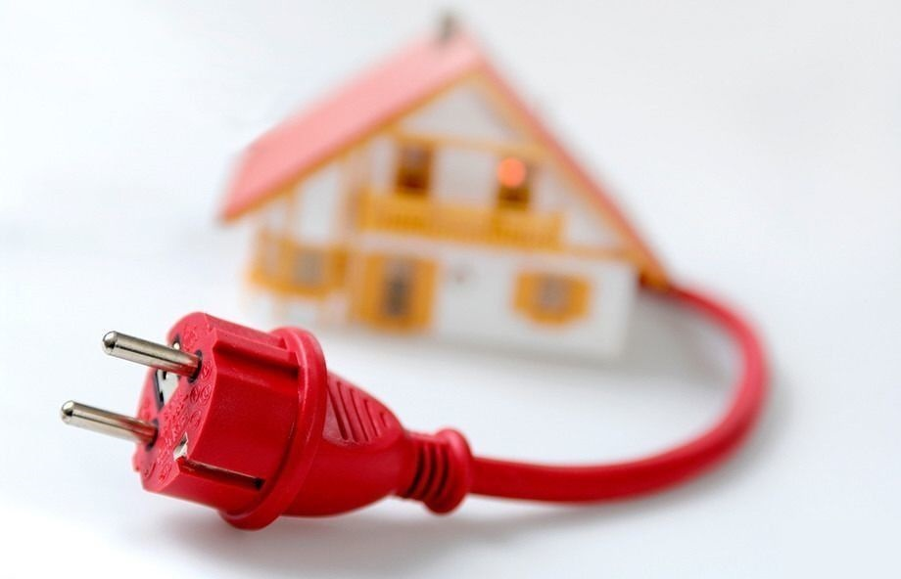


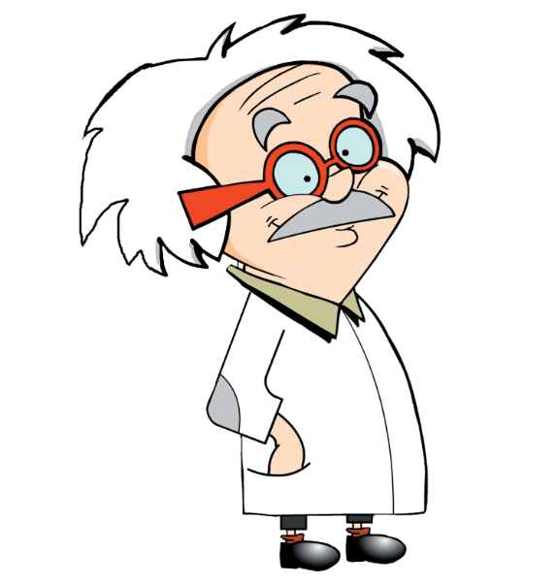
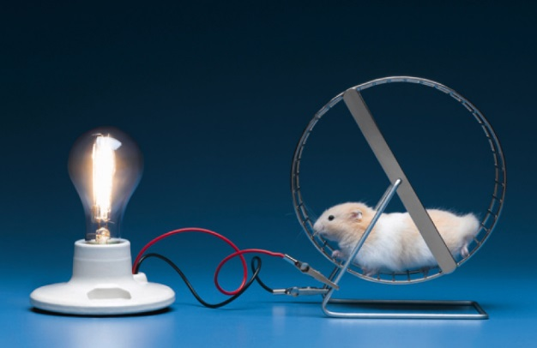
Откуда берется электричество
у нас в доме?
?
?
?

Slide 6
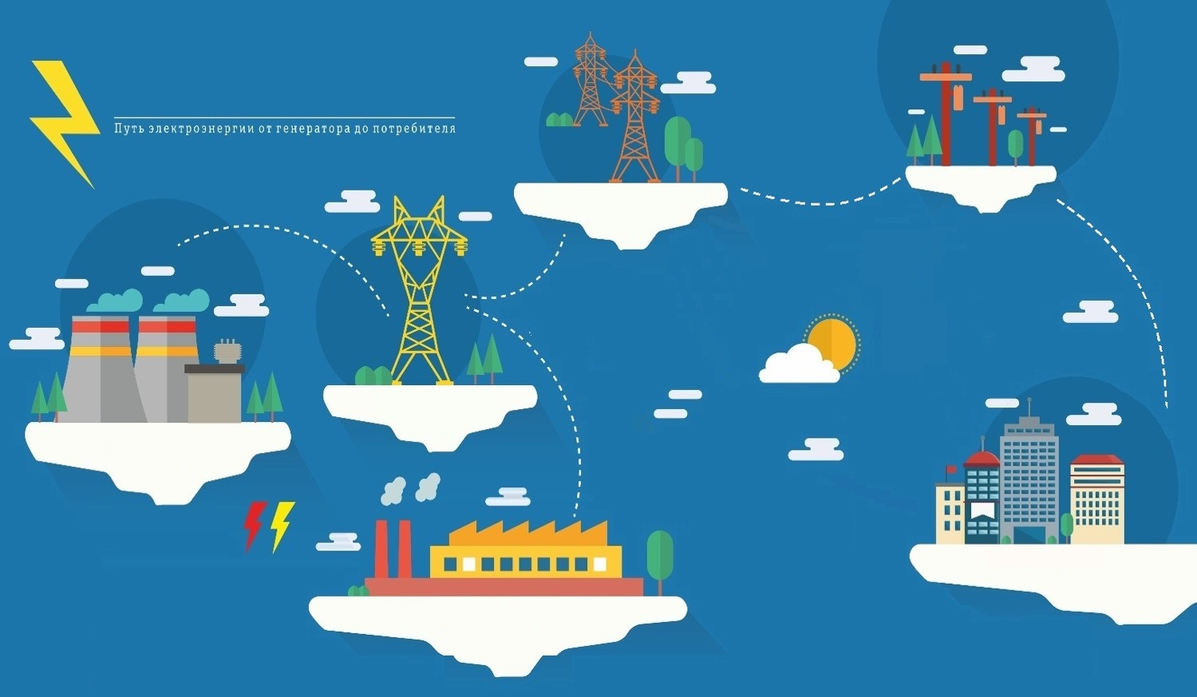


Путь электричества
Районные сети
Распределительные сети
Магистральные сети
(высокое напряжение)
Генерация электроэнергии
Потребители
Крупные потребители, промышленные
предприятия

Slide 7
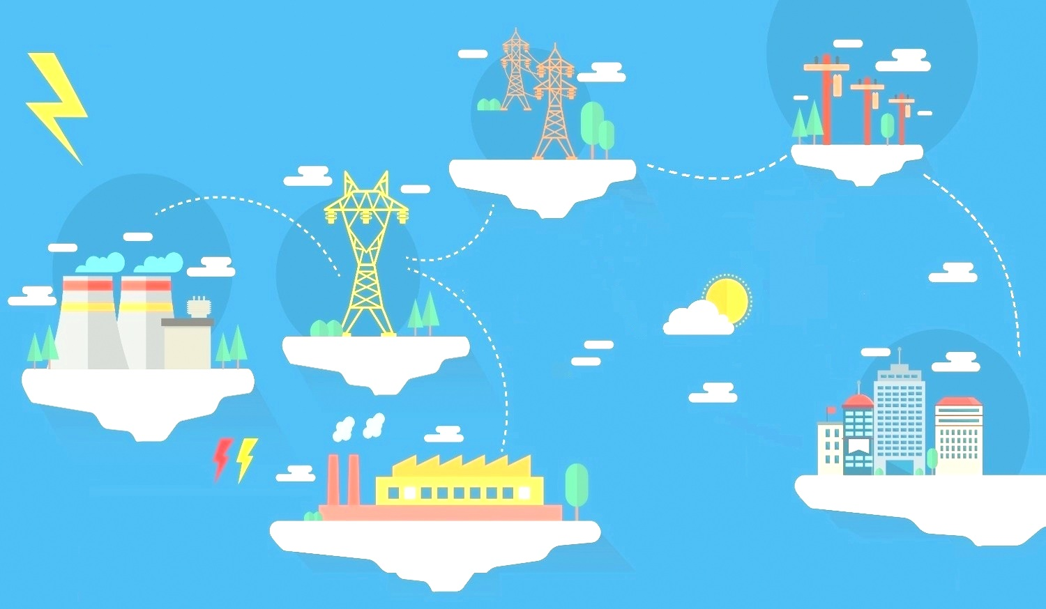

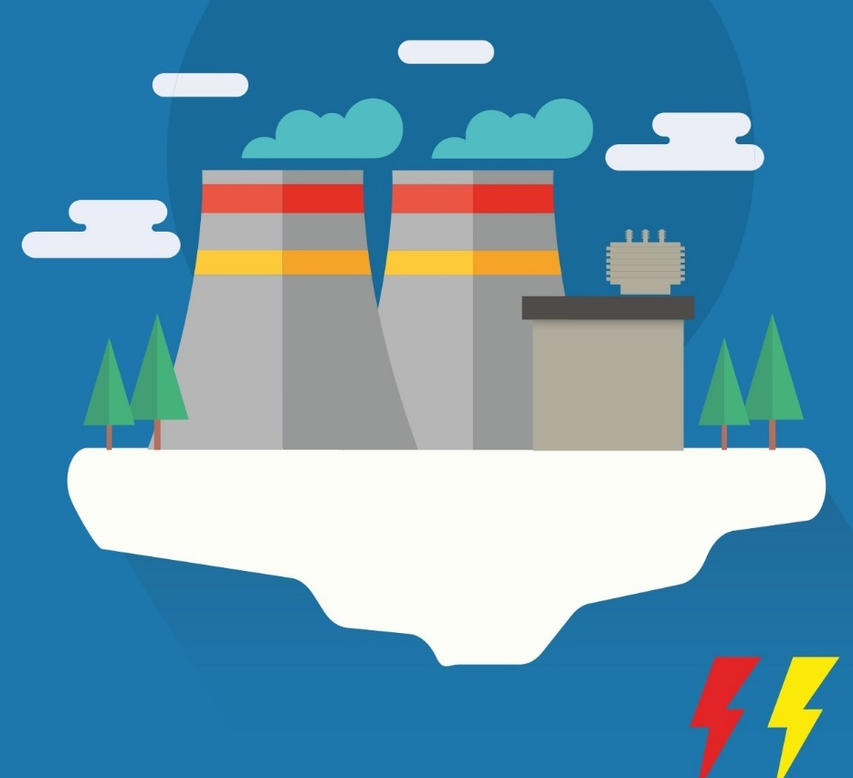
Производители энергии
Районные сети
Распределительные сети
Магистральные сети
(высокое напряжение)
Генерация
электроэнергии
Генерация электроэнергии
Потребители
Крупные потребители, промышленные
предприятия

Slide 8


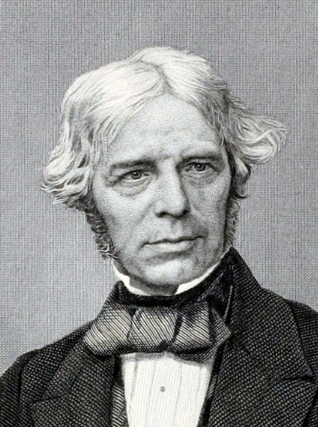
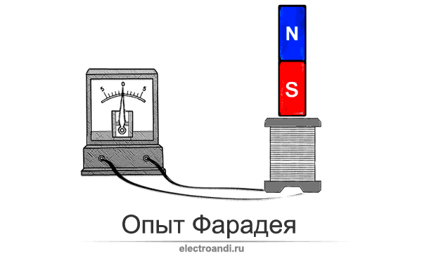
В основе промышленного производства электричества лежит
закон электромагнитной индукции
Майкл Фарадей
Для создания электрического тока необходимо не просто магнитное поле, а магнитное поле в движении
Главный вопрос – как заставить магнитное поле оставаться в движении и какую силу использовать?
Опыт Фарадея

Slide 9
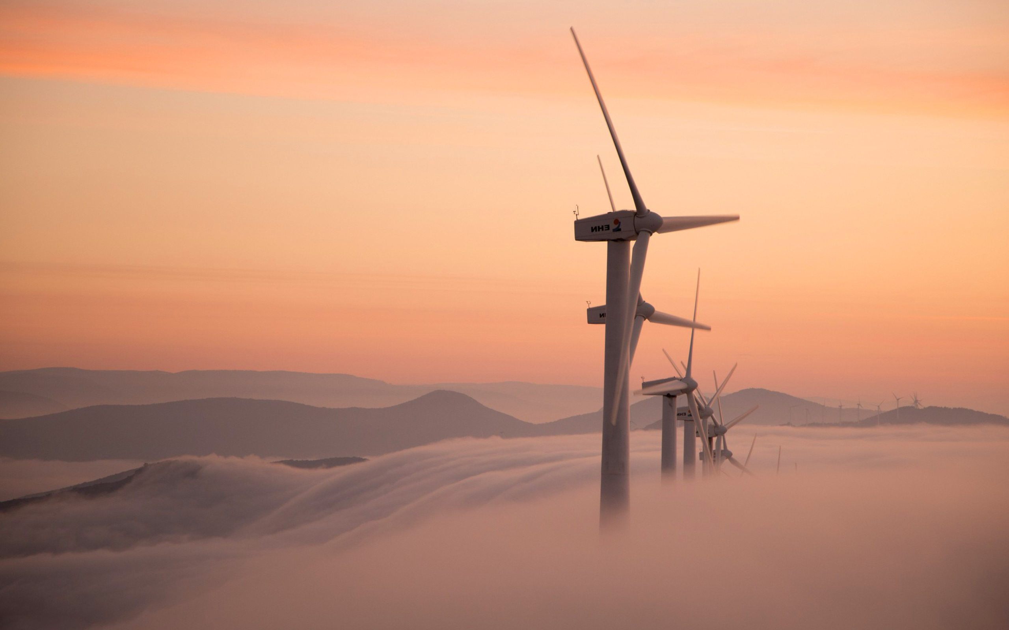


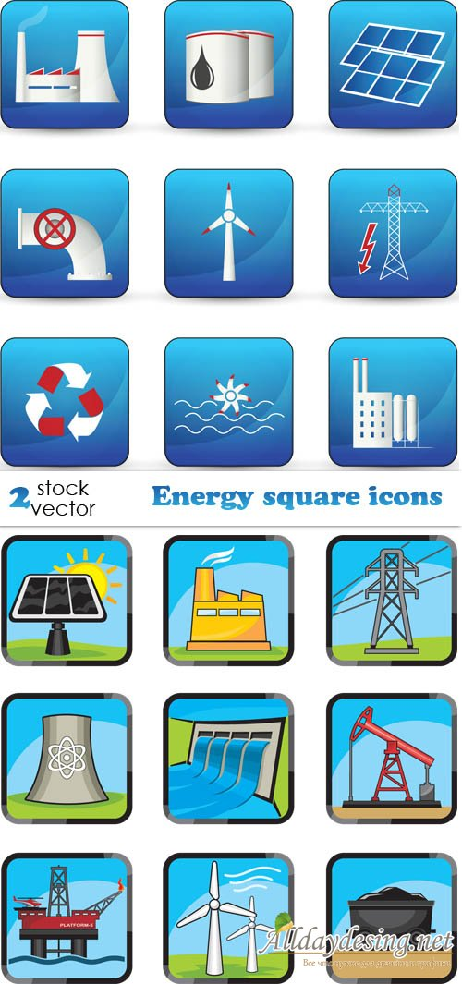
Производство электроэнергии
Производство электроэнергии делится на 2 типа:
Традиционные источники электроэнергии
Тепловая – ТЭС
Энергия потока воды – ГЭС
Атомная энергия – АЭС
Альтернативные источники электроэнергии
Ветроэнергетика – ветряные
электростанции
Приливная энергетика
Солнечная энергетика

Slide 10
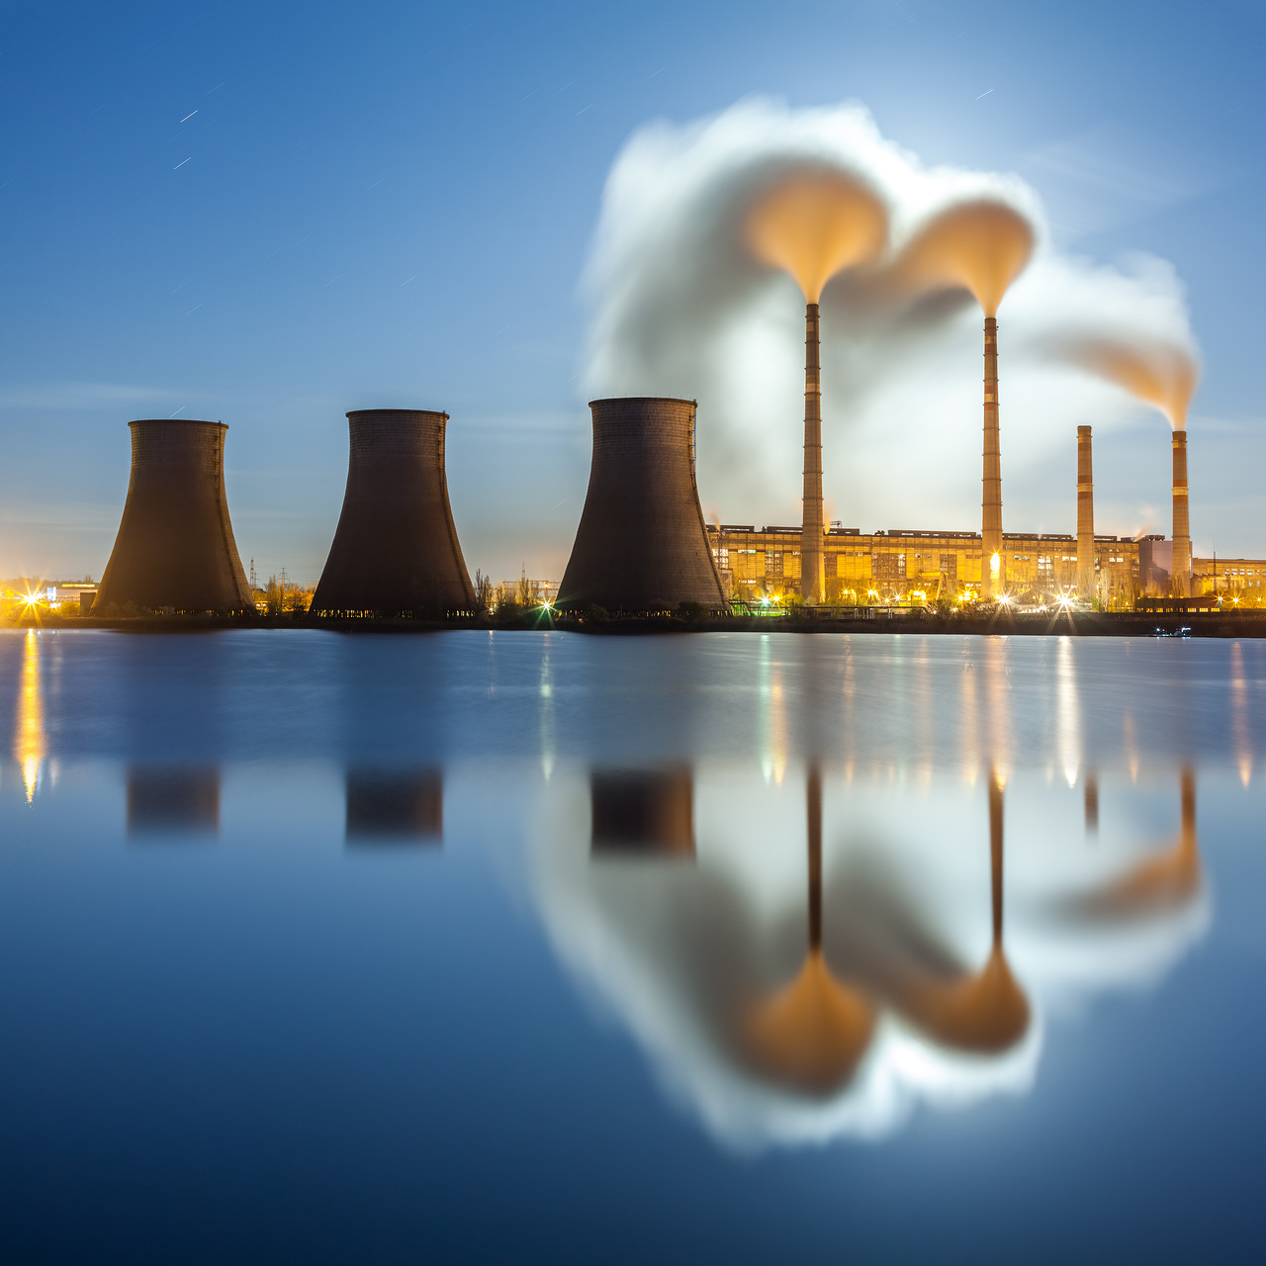


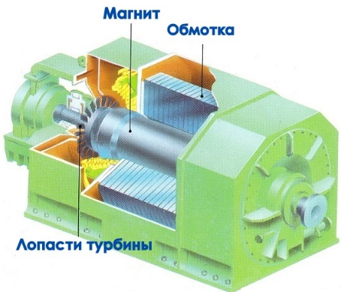
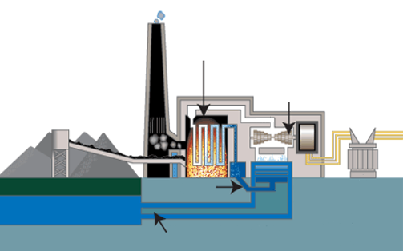
Тепловая электростанция
В котле вода нагревается и превращается в пар, который направляется в турбину
Тепловая электростанция (ТЭС) вырабатывает электричество в результате сгорания топлива: угля, торфа, газа, мазута и т.д.
Топливо
Электричество
Вода
Генератор
Вода

Slide 11
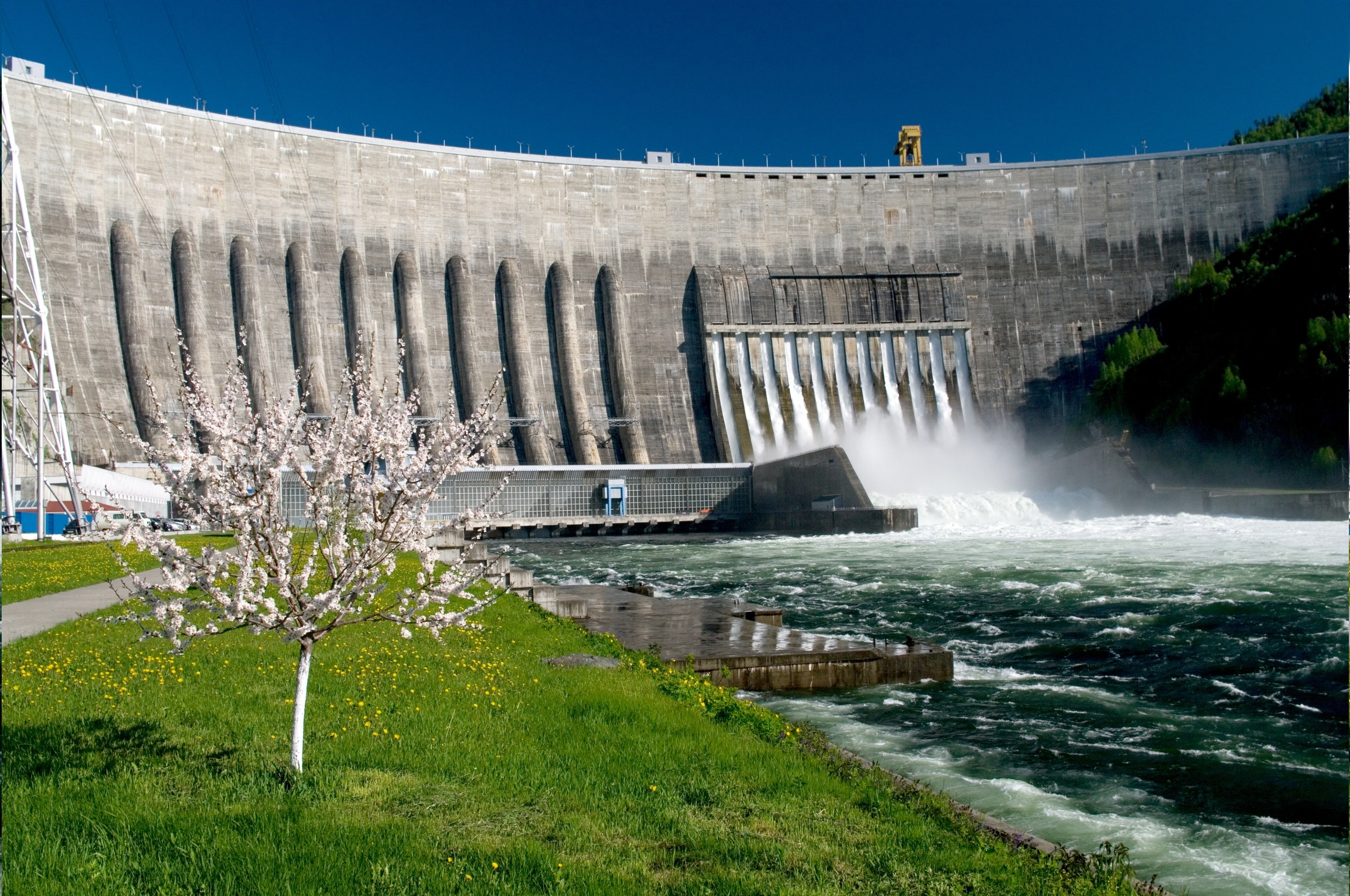


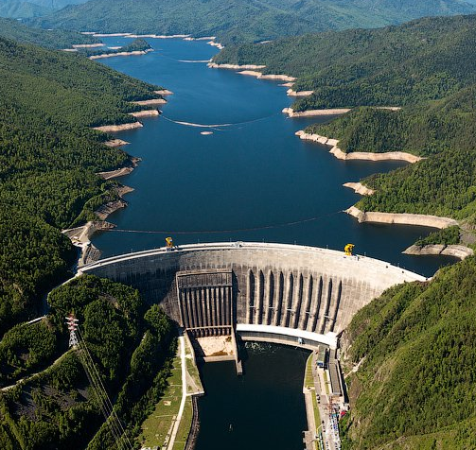
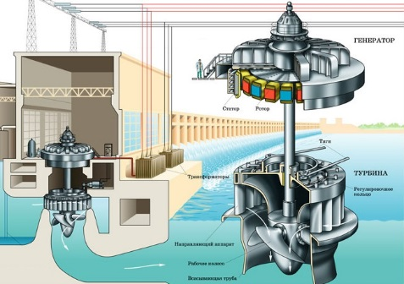
Гидроэлектростанция
Саяно-Шушенская ГЭС
на р. Енисей.
1 место в России,
Гидроэлектростанция (ГЭС) вырабатывает электроэнергию, используя для вращения турбины поток реки

Slide 12
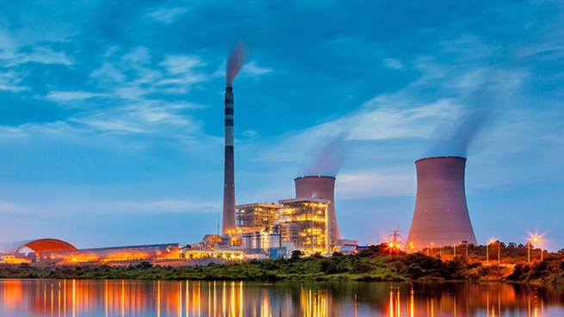


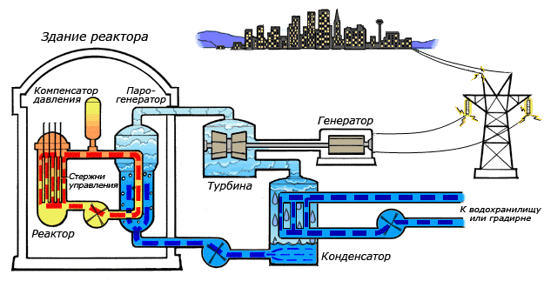
Атомная электростанция
Атомная электростанция (АЭС) производит электричество, используя тепло, выделяемое в результате цепной реакции деления ядер радиоактивных веществ - уран, плутоний и др.

Slide 13
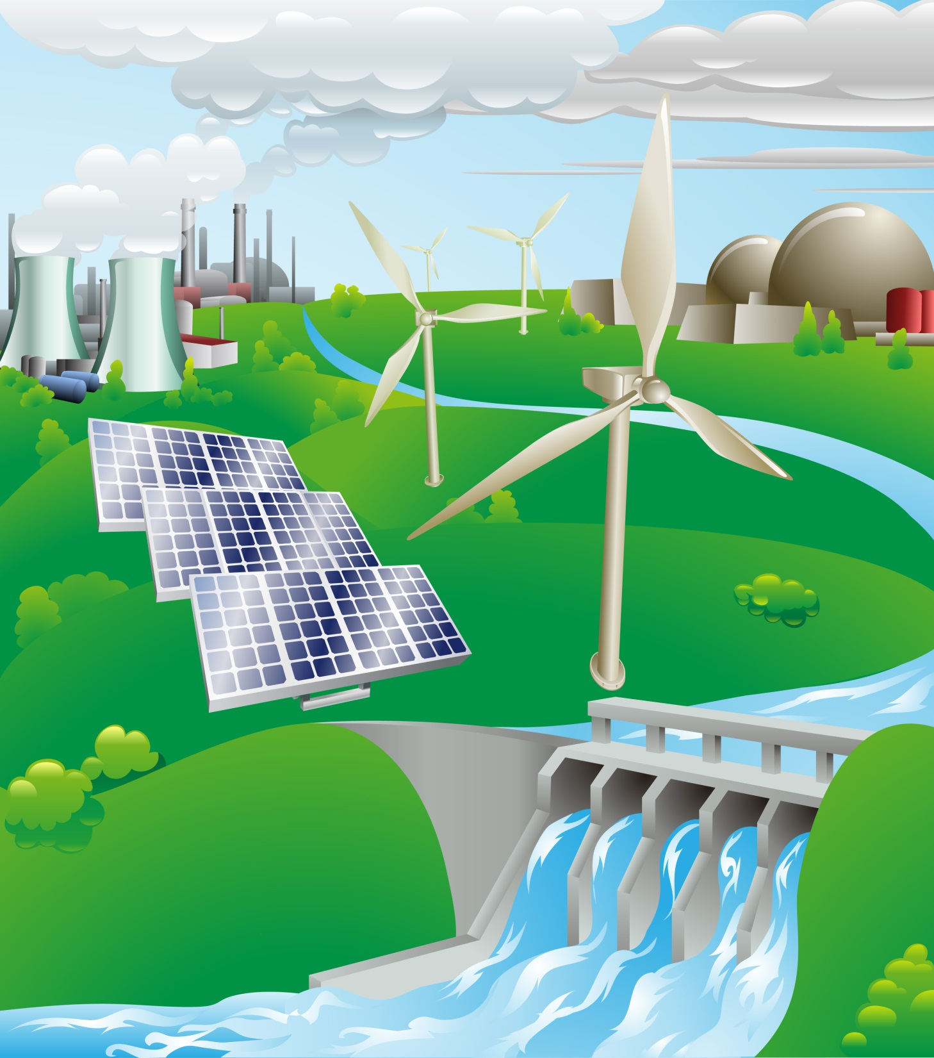



Альтернативные источники энергии
используют силы:
ветра,
солнца,
приливов и отливов.
Исландия - единственная страна, использующая исключительно альтернативные источники

Slide 14





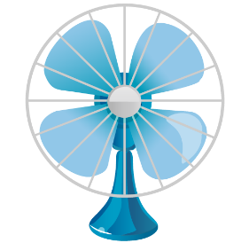

Потребители электрической энергии – это мы с вами!
Первыми бытовыми приборами, работающими от электричества, были: швейная машина, вентилятор, чайник и тостер.

Slide 15
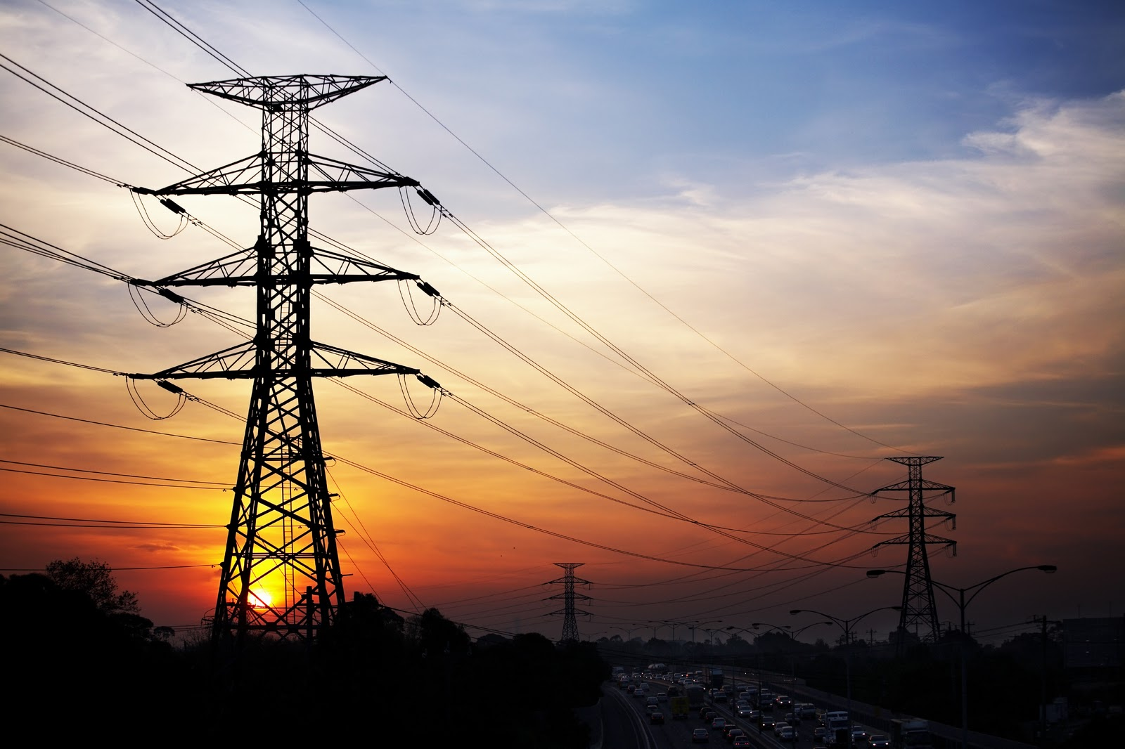


Кто такие энергетики?
Что они делают?

Slide 16


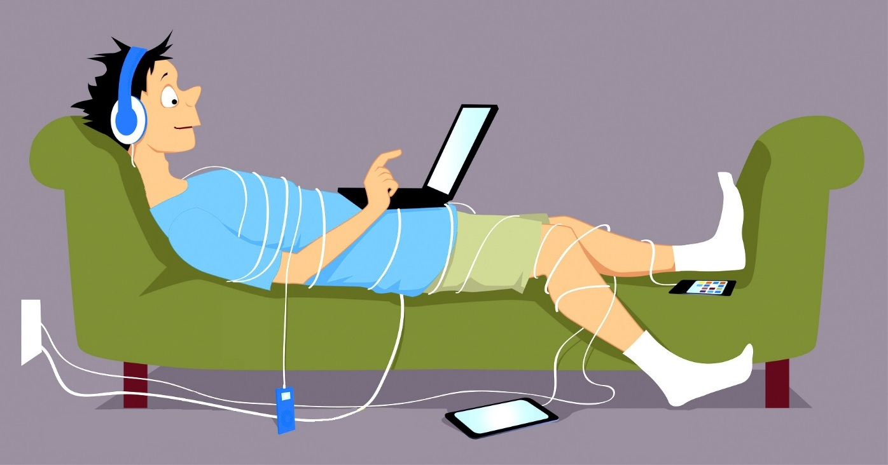
Работа энергетиков
Мы не замечаем, когда она есть…

Slide 17



Работа энергетиков
Зато замечаем, когда ее нет!

Slide 18
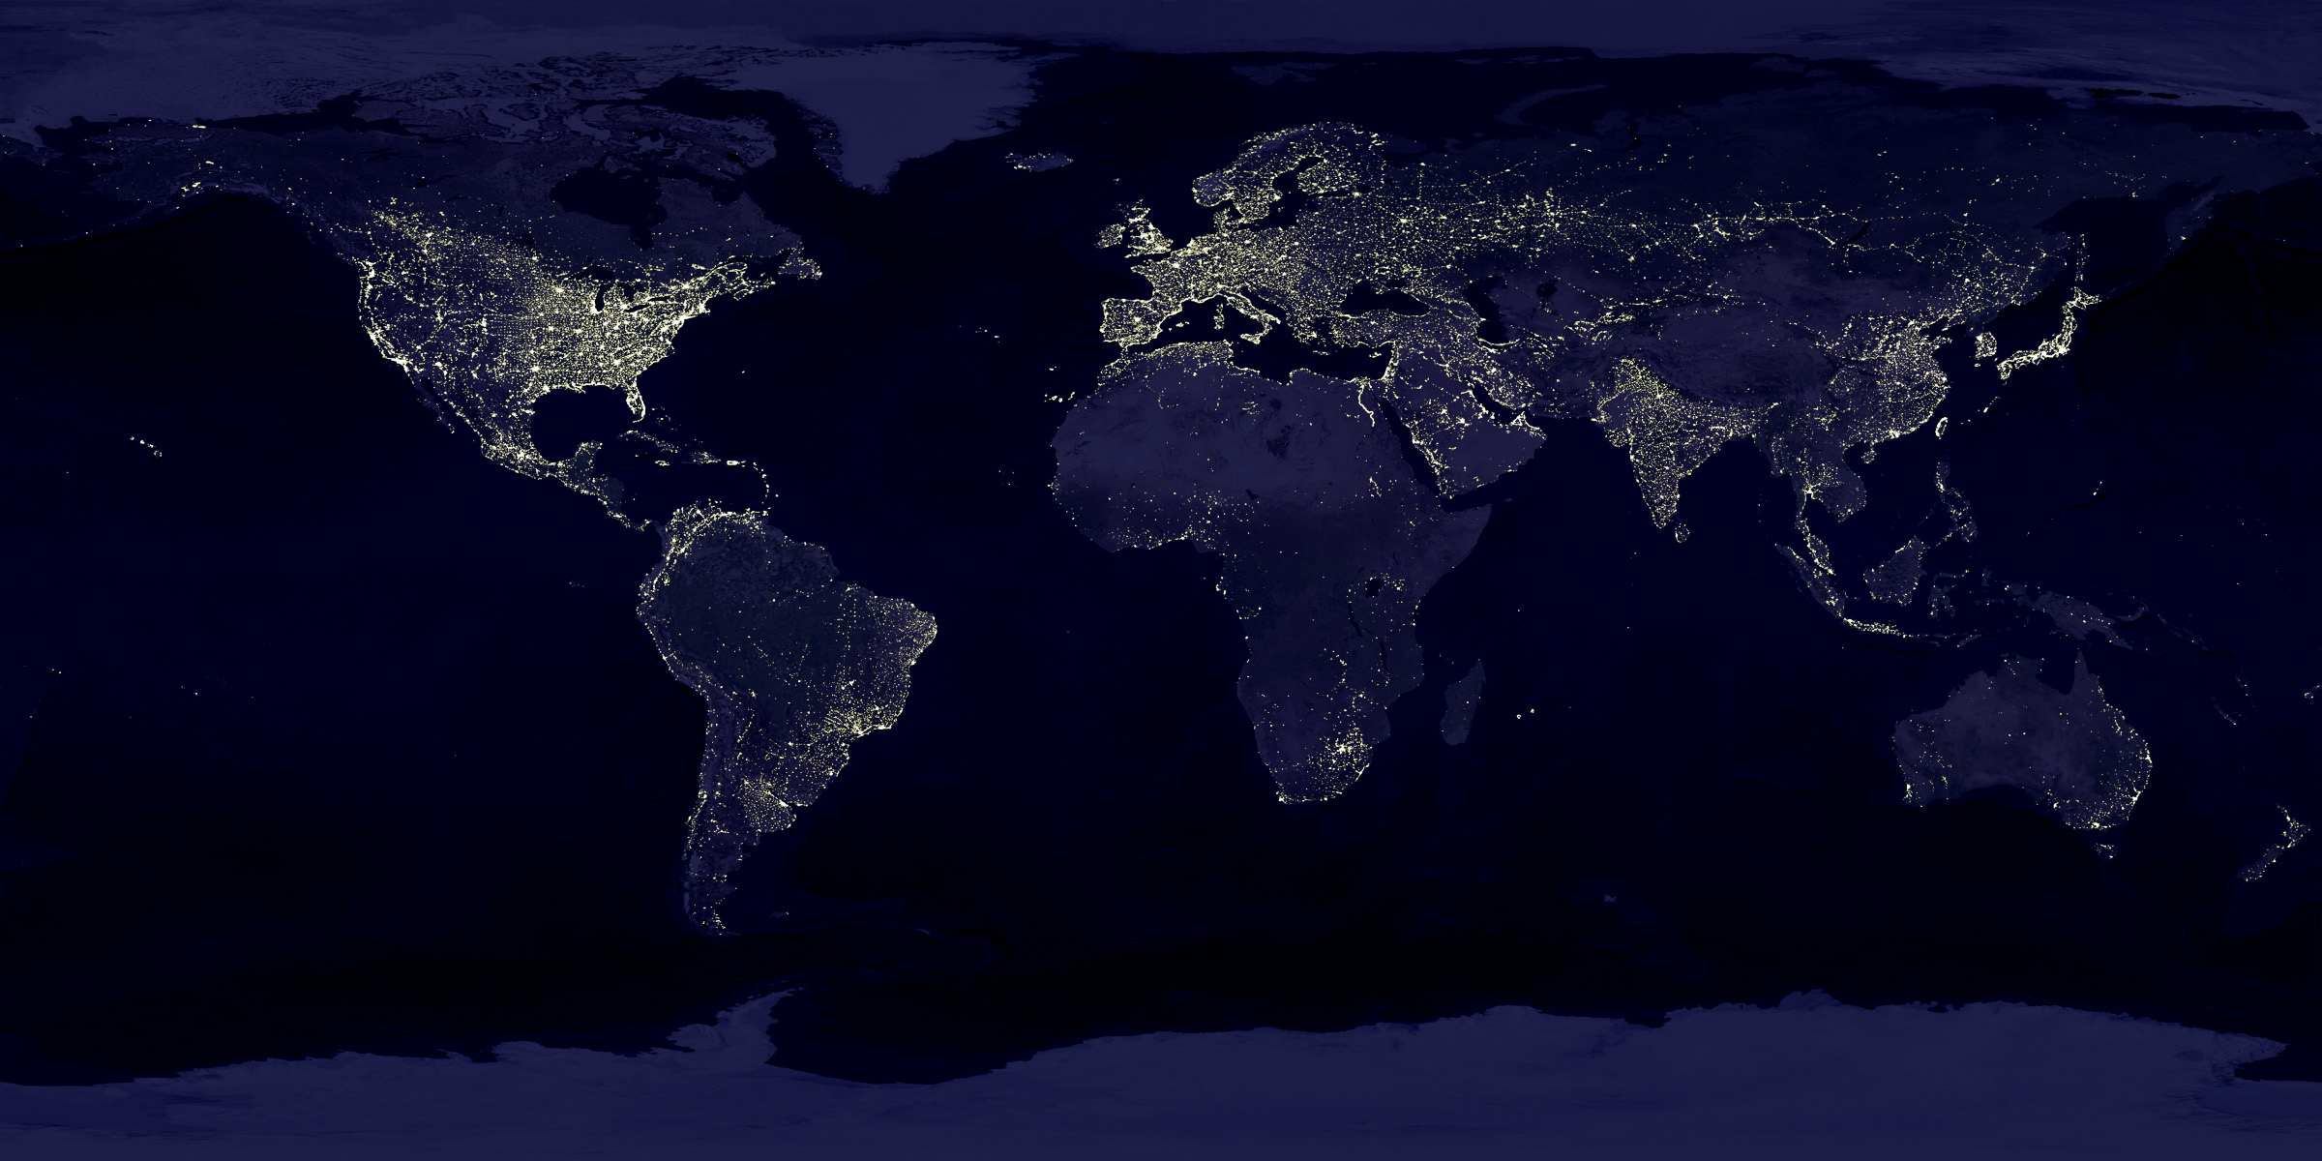


Работа энергетиков
Ростов-на-Дону
видна даже из космоса!

Slide 19
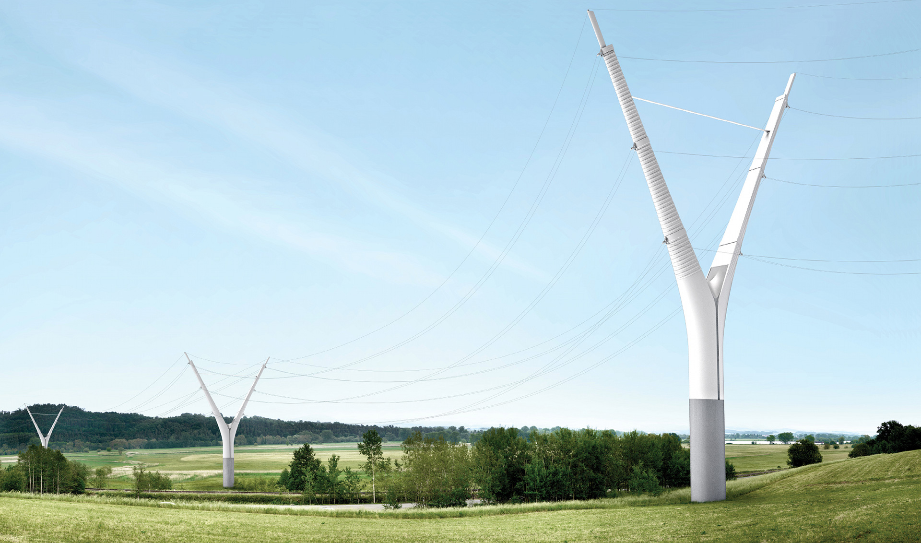


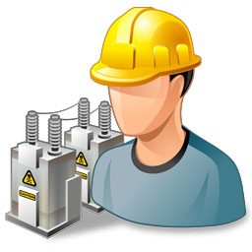
Кто такие энергетики?
?

Slide 20


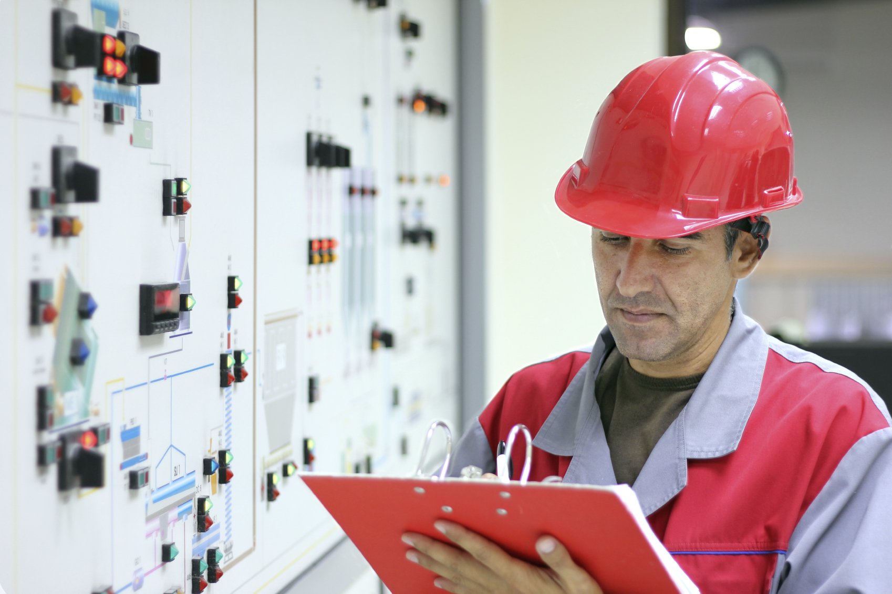
Энергетик – технический специалист, обеспечивающий работу оборудования по производству, передаче энергии и т.д.

Slide 21
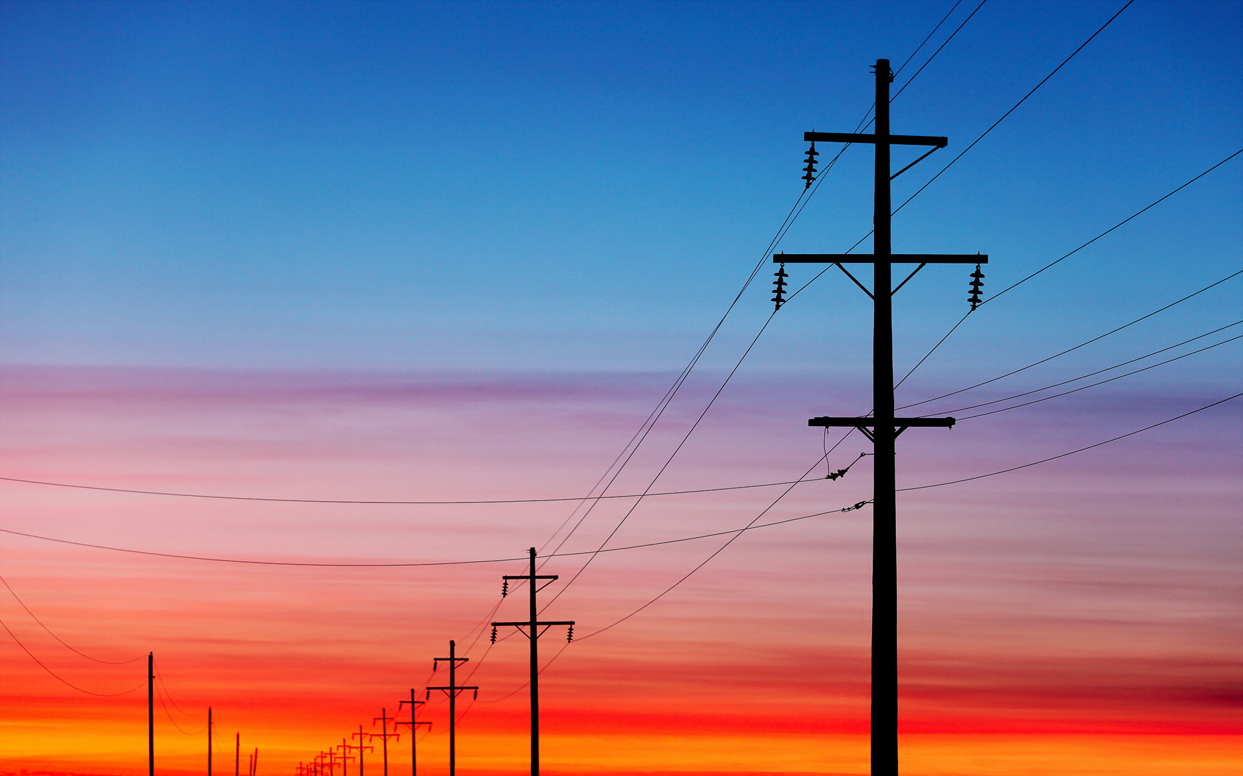


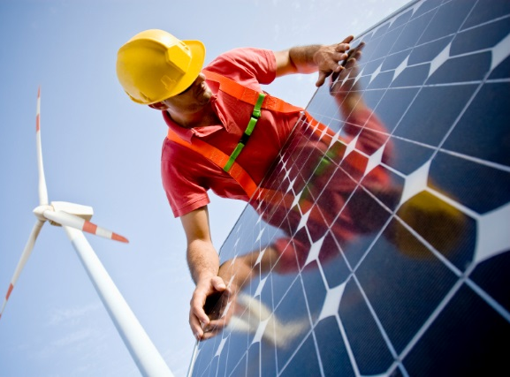
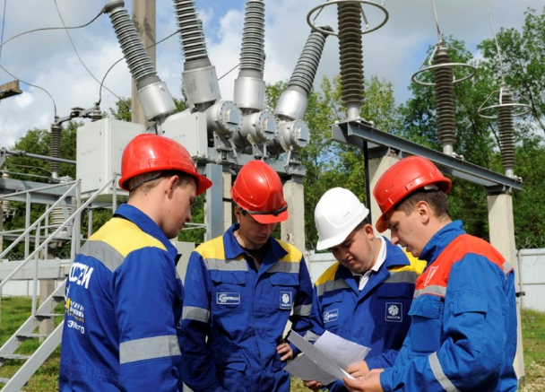
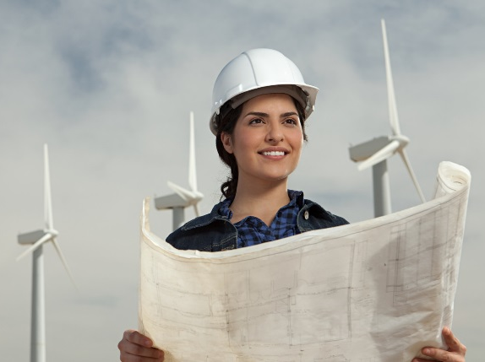
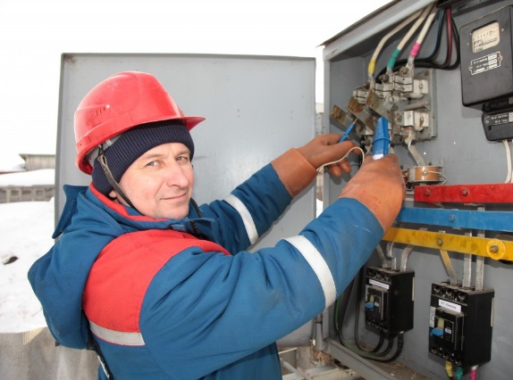
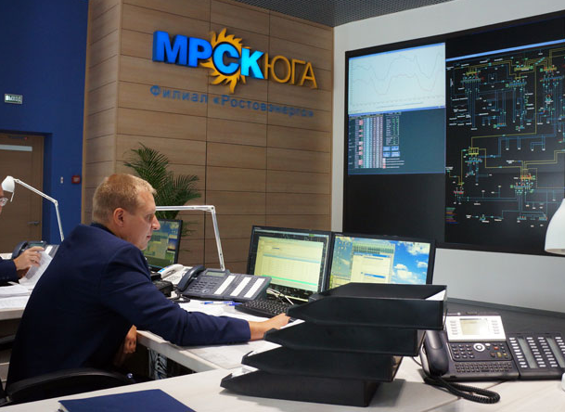

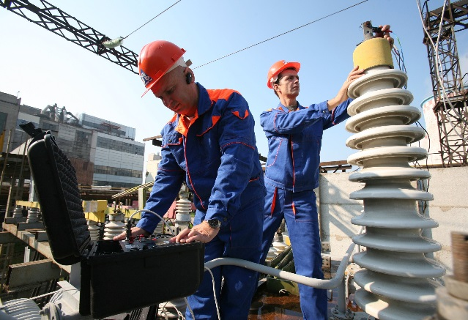
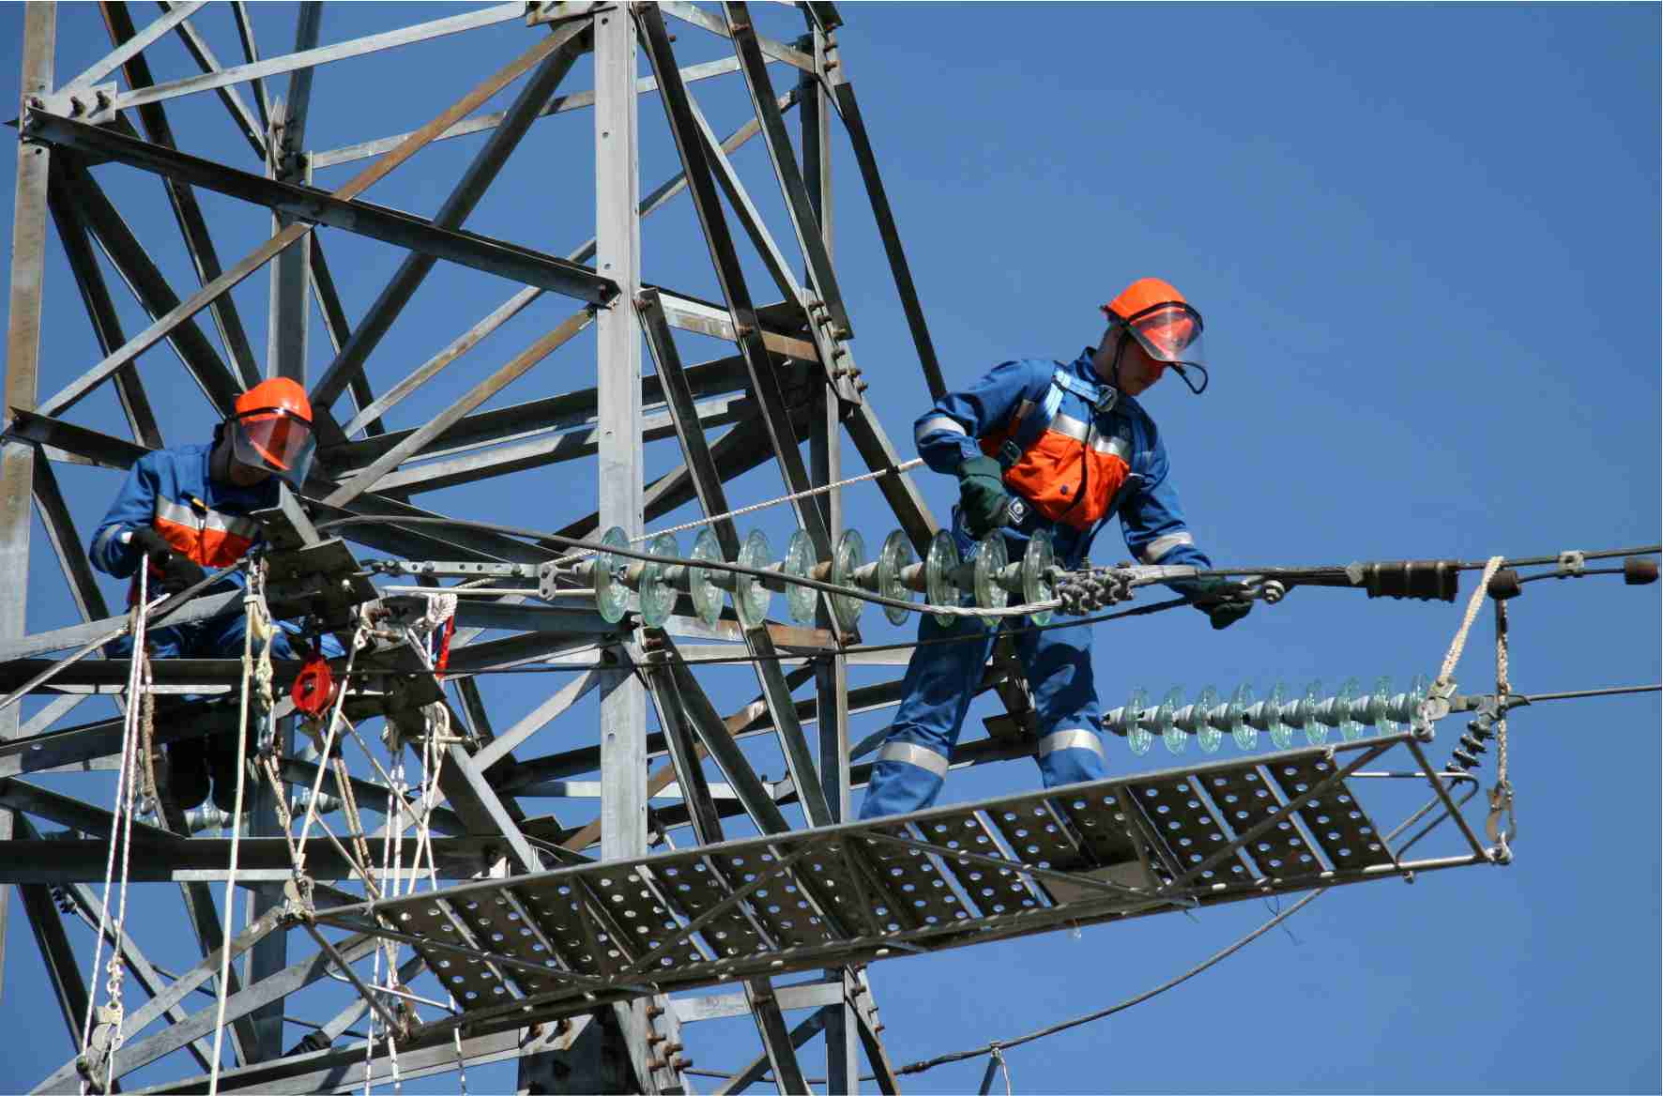
Энергетики работают на самых разных участках энергосети – от производства электроэнергии до наших домов

Slide 22



Чтобы стать инженером-энергетиком нужно хорошо учиться в школе
и отлично знать математику и физику!

Slide 23
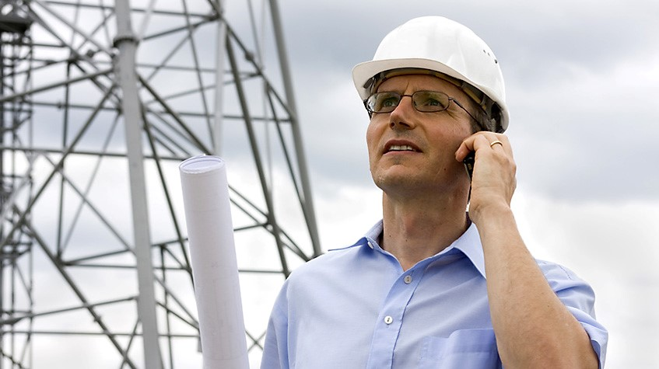


Энергетики будут нужны всегда!
Наш мир не сможет развиваться
без энергии
В будущем возможно многое изменится: из чего будут получать энергию, как будут получать и передавать энергию?
Но специалисты - энергетики всегда будут необходимы нам для жизни.

Slide 24
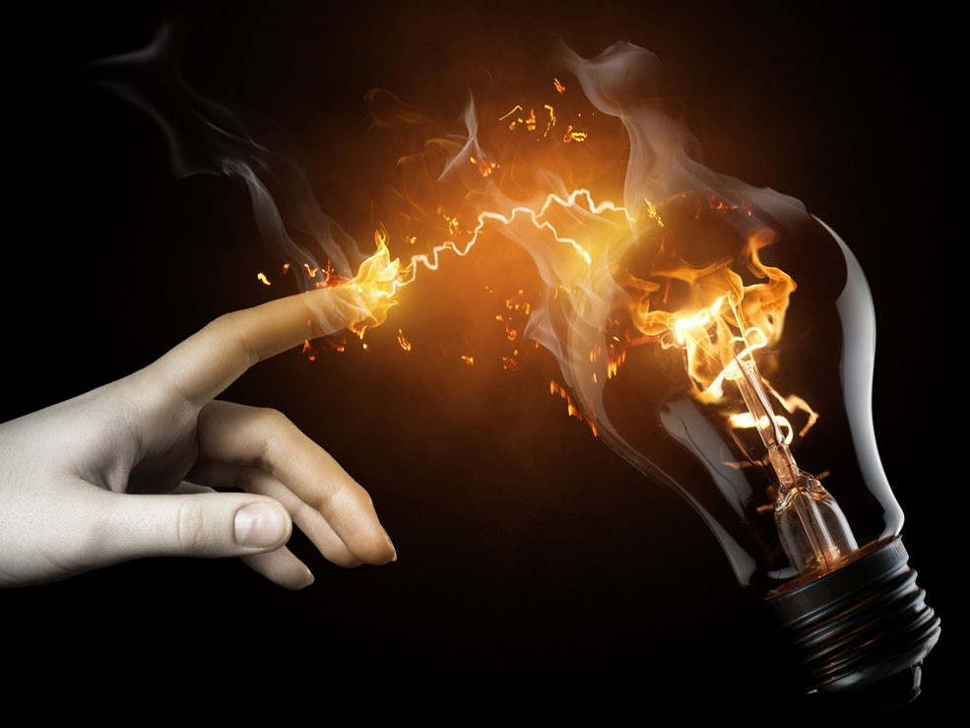

Несмотря на то, что электричество сопровождает нас повсюду - оно далеко не ручное.
ЭЛЕКТРИЧЕСТВО - ОПАСНО!

Slide 25


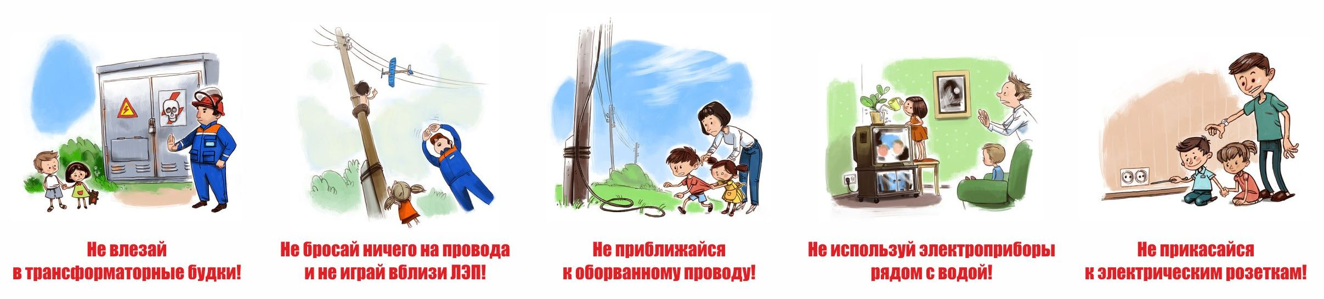
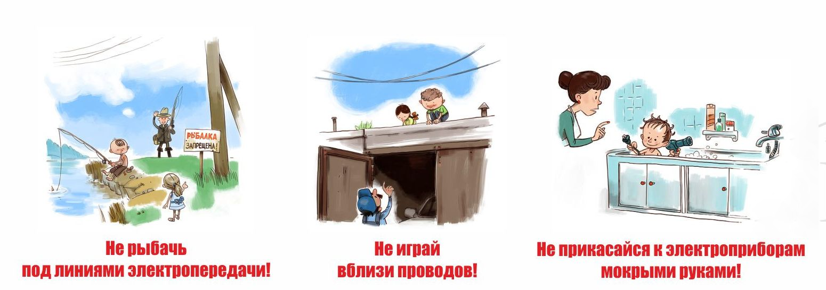
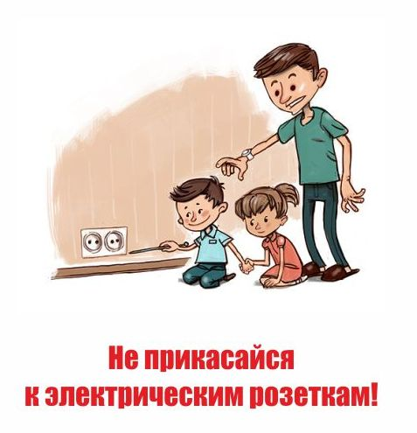
Чтобы оградить себя от вреда для жизни и здоровья
Всегда соблюдайте правила электробезопасности!

